Slide 1
QUANDO O CONSENSO
PODE DAR PODER AO HEGEMON
A pergunta
Como o consenso pode elevar o payoff de um hegemon em relação à maioria?
Agenda, indispensabilidade e renda informacional
Manoel Galdino • Seminário de Economia Política Internacional

Slide 2
O paradoxo da OMC
2
Igualdade formal na OMC
A pergunta
Duas fontes de igualdade:
• O consenso implica que todos possuem igual poder de veto.
• Não há controle formal de agenda por nenhum agente.
Como assimetria de poder no SI é consistente com igualdade formal em uma IO?
Art. IX. Com sim na indiferença, consenso e unanimidade são equivalentes no domínio modelado; aplicação teórica.

Slide 3
A resposta convencional: pesos invisíveis
3
Agenda informal
Poder material
Consenso
Controle de agenda informal; timing, alternativas e negociação antes da aprovação.
Ameaça de saída, coerção e fechamento de opções.
Legitima formalmente um acordo já moldado na negociação informal.
Nossa pergunta adicional: o que a regra faz com a informação privada do hegemon?
Steinberg (2002), “In the Shadow of Law or Power?”.

Slide 4
A margem que Steinberg deixa em aberto
4
Na explicação convencional
No nosso contrafactual
• A potência molda texto, timing e alternativas.
• Sua força material disciplina os fracos.
• O consenso ratifica um pacote trabalhado informalmente.
• H conhece sua própria exigência para aceitar.
• Os proponentes fracos não a observam.
• Retiramos de H a iniciativa formal: πH = 0.
A regra pode dar poder à informação do hegemon antes de lhe devolvermos a agenda?
πH = 0 remove o direito formal de propor; não elimina toda a influência informal sobre agenda descrita por Steinberg.

Slide 5
Arquitetura mínima do modelo
5
Atores e informação
Instituições e tempo
• Um hegemon H e m ≥ 3 Estados fracos.
• H conhece sua exigência mínima: o₁ > o₀.
• Os fracos conhecem apenas ν = Pr(θ = 1).
• Dois períodos; desconto β.
• O pacote y concede excedente a H.
• Maioria pode excluir H.
• Unanimidade exige seu sim.
A regra muda se uma coalizão pode contornar o voto informado.
R1: fraco propõe → votos → acordo/continuação β → R2 terminal: fraco propõe → acordo/desacordo.

Slide 6
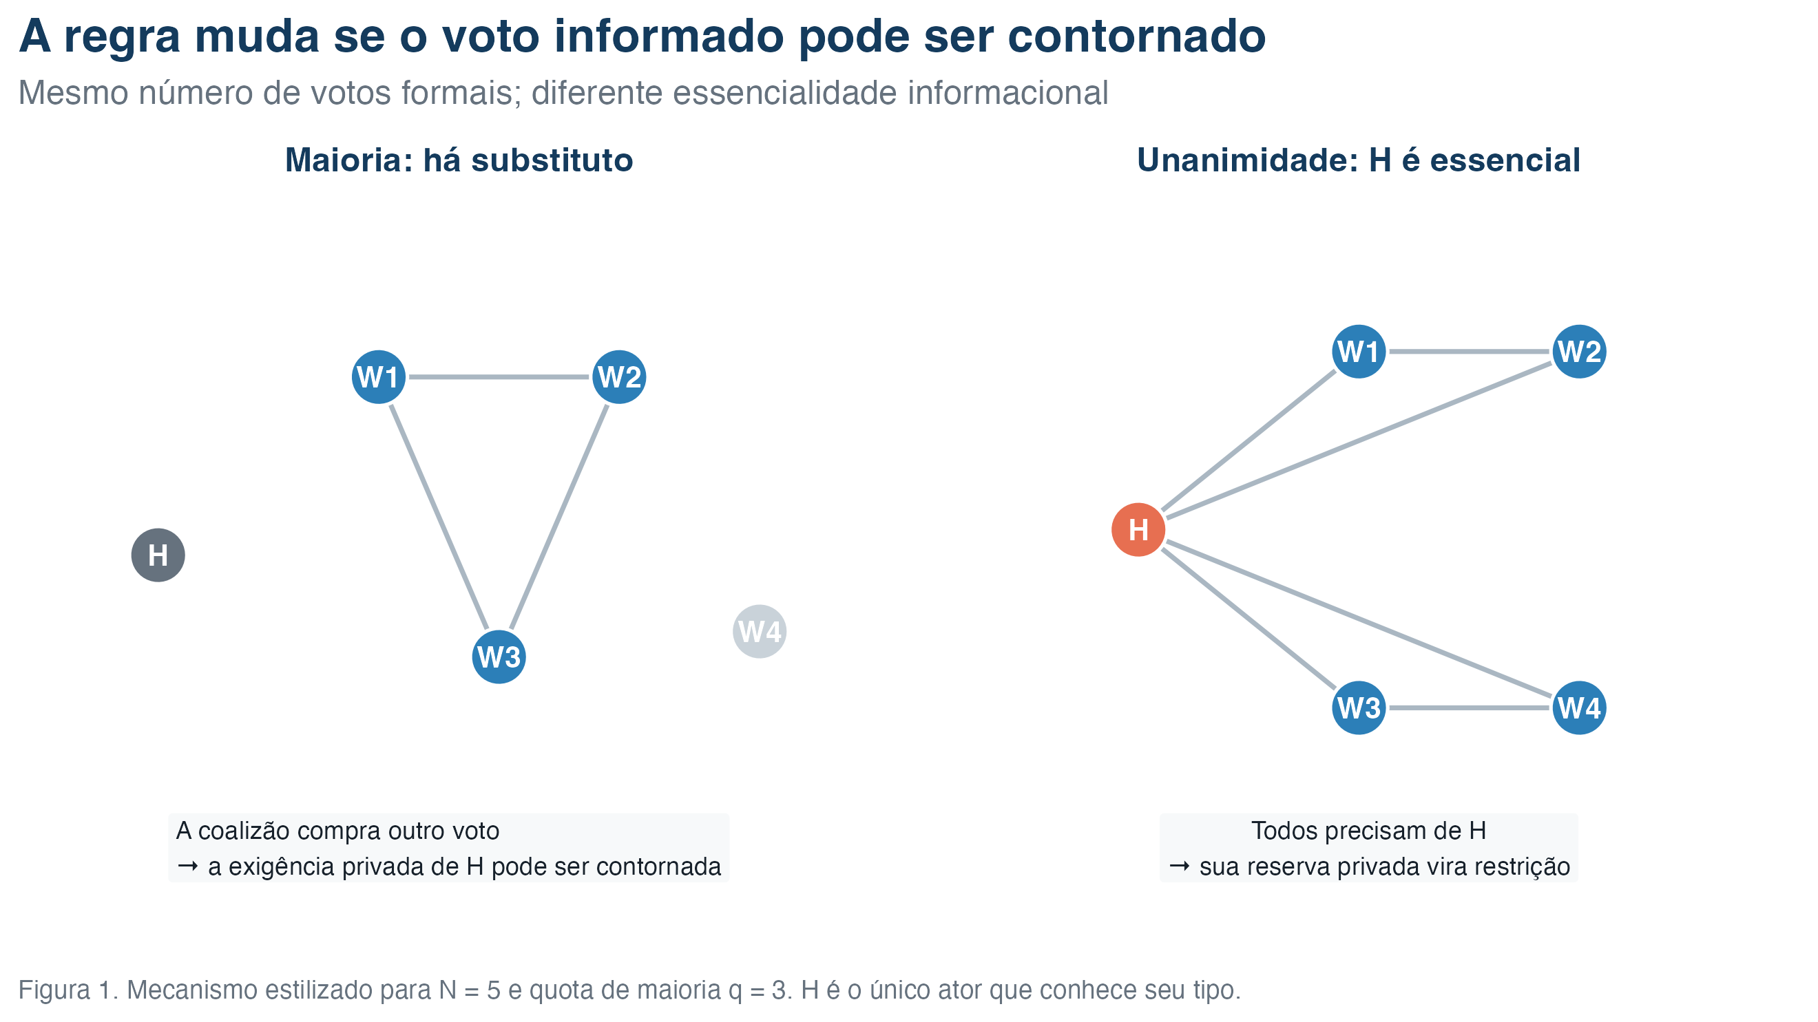

Slide 7
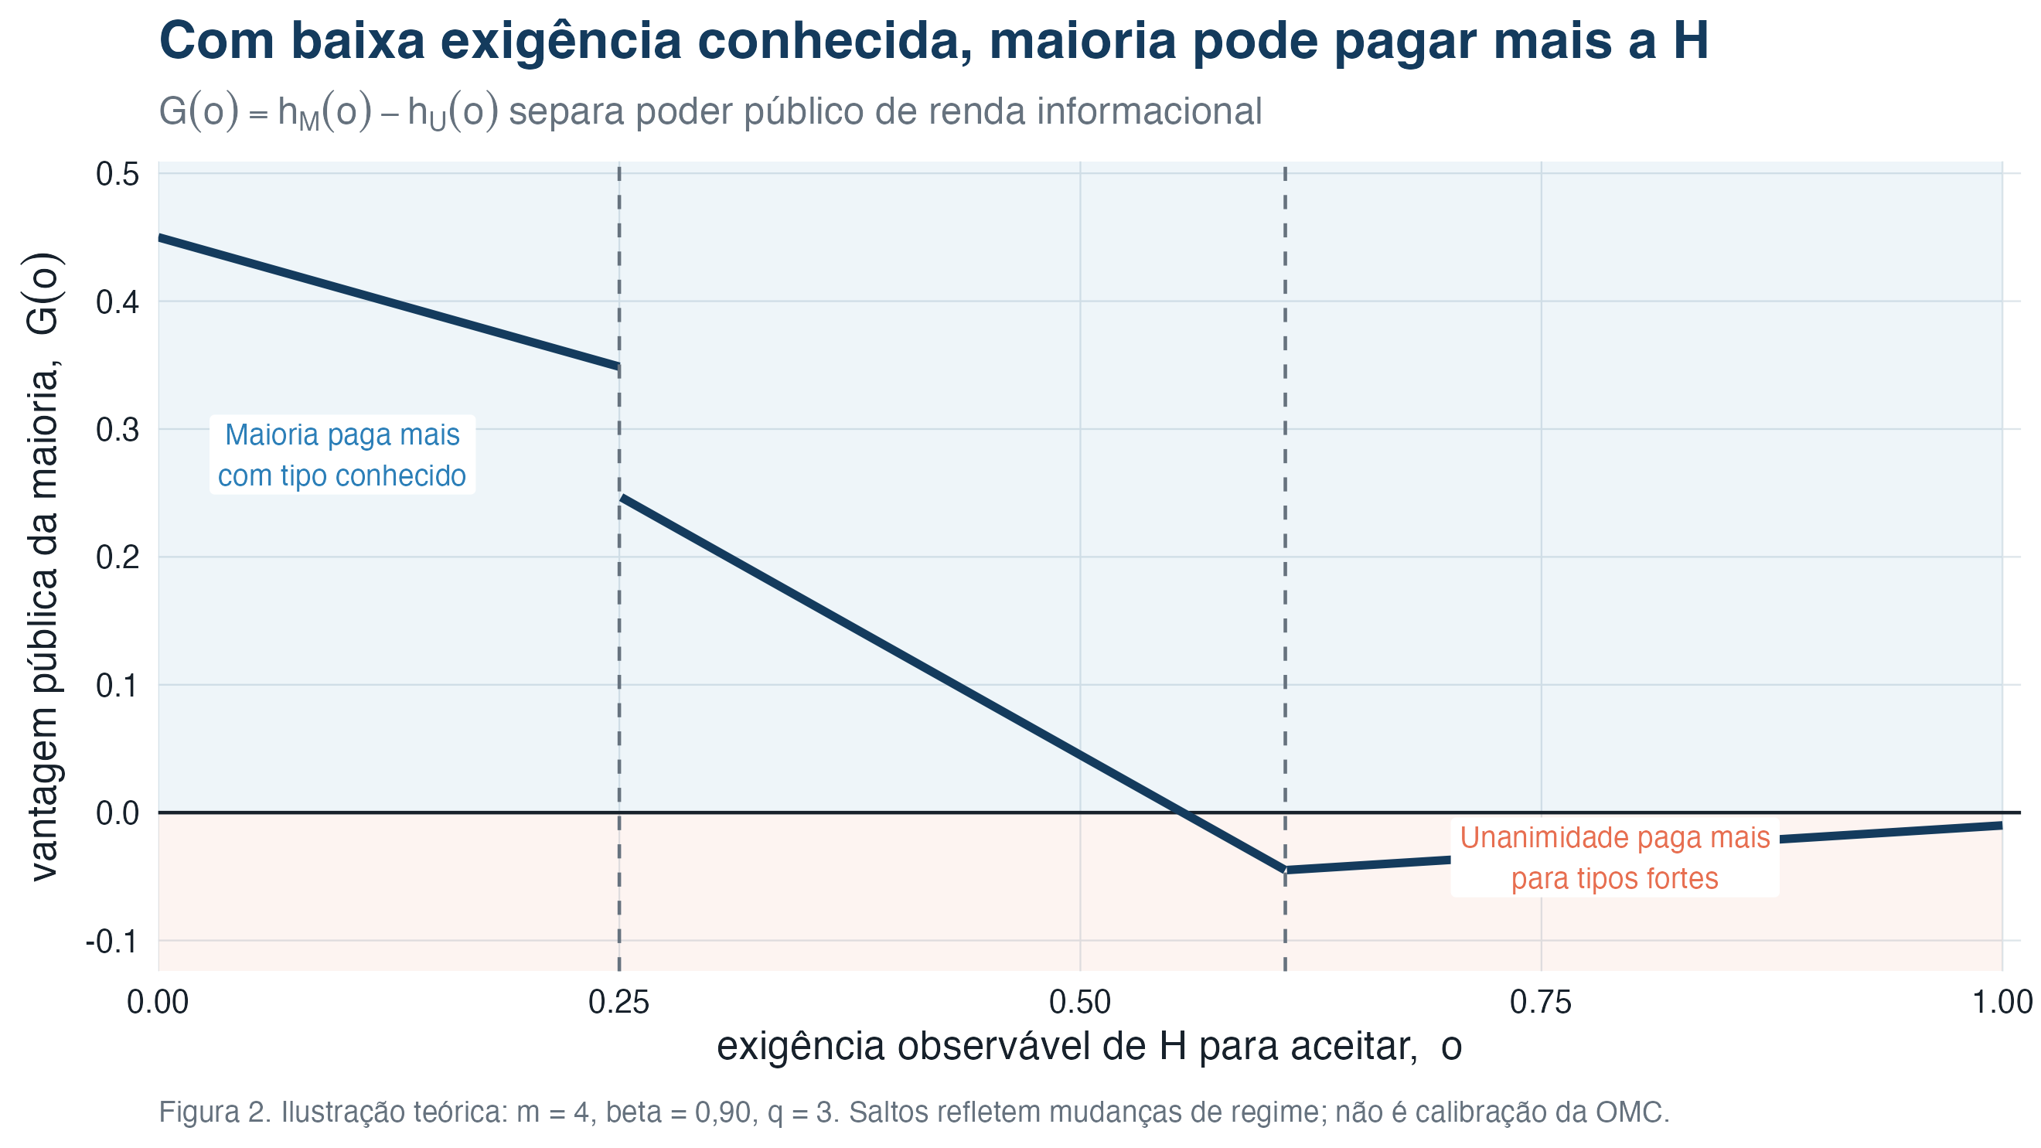

Slide 8
Com informação privada, as regras ativam jogos distintos
8
Maioria
Unanimidade
• Pode contornar H.
• Screening, pooling e exclusão.
• A exigência de H pode ser evitada por uma coalizão alternativa.
• Todo acordo compra o sim de H.
• Crença baixa: oferta ao tipo baixo.
• Crença intermediária: não há PBE puro.
• Crença alta: pooling no limiar alto.
No pooling, a baixa exigência é paga como se pudesse ser alta.

Slide 9
Como identificar a fonte do ganho
9
Fixe um par de equilíbrios comparáveis (sM, sU)
RIgθ(sg) = Vg(priv, θ; sg) − hg(oθ)
Mudança institucional do prêmio
ΔRIθ(sU,sM) = RIUθ(sU) − RIMθ(sM)
Teste da reversão
δθ(sU,sM) = −G(oθ) + ΔRIθ(sU,sM)
Se G(o₀) > 0 e δ₀ > 0, então ΔRI₀ > G(o₀). Resultado existencial equilíbrio a equilíbrio.

Slide 10
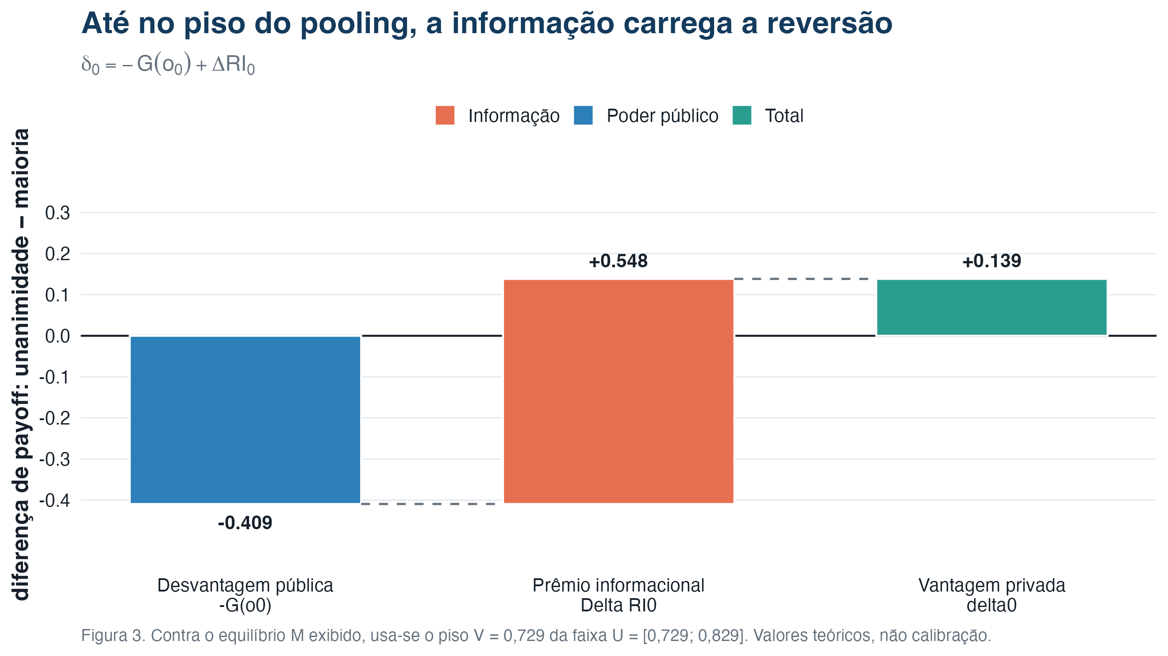

Slide 11
GEB: a mesma base institucional, outra arquitetura
11
Piazolo–Vanberg
Este modelo
• Dois respondentes simétricos têm custos privados.
• Maioria disciplina por exclusão: recorre ao outro, também informado.
• Unanimidade aumenta o valor de parecer exigente.
• Rejeição altera preços futuros; também há pooling imediato.
• Toda a informação privada está num único H.
• Maioria o substitui por coalizão sem informação sobre θ.
• Unanimidade torna a única exigência privada incontornável.
• Mapeamos RIgθ e ΔRIθ por tipo.
Não contrapomos sinalização e indispensabilidade. Mudamos a arquitetura e o estimando.
No GEB, uma oferta alta também deixa renda ao tipo baixo: a espécie da renda não é nova.

Slide 12
Public Choice: o mesmo seguro, outro portador do poder
12
Glynia–Thum–Xefteris
Nossa mudança de estimando
• Agenda setter fixo e desinformado.
• Dois respondentes simétricos conhecem seus custos.
• Uma oferta: seguro caro versus aposta barata.
• Foco em aprovação, transferências e payoff do proponente.
• Payoff interino do único ator assimétrico.
• Benchmark público do mesmo tipo e regra.
• Maioria pode eliminar toda a informação de H da coalizão.
• Na extensão, o mesmo H informado recebe agenda.
Não reivindicamos uma nova renda de pooling: seguimos quem a recebe e como ela muda com agenda.
O Public Choice também contém benchmark público e renda do tipo barato numa oferta aceita por ambos.

Slide 13
Segundo resultado: o ator informado atravessa o balcão
13
Sem agenda de H (N)
Com agenda de H (A)
Fraco desinformado propõe.
H informado responde.
⟶
H informado propõe.
Estados fracos respondem.
Em cada lado: tipo conhecido e tipo privado
Efeito direto D
Interação I
Efeito total T
Ganho de propor quando o tipo é conhecido.
Mudança na renda informacional causada pela agenda.
Tgθ = Dgθ + Igθ
A agenda muda o papel do informado e a composição da renda que ele extrai.
A proposta de H é uma etapa anterior e obrigatória; T = D + I é uma identidade fatorial.

Slide 14
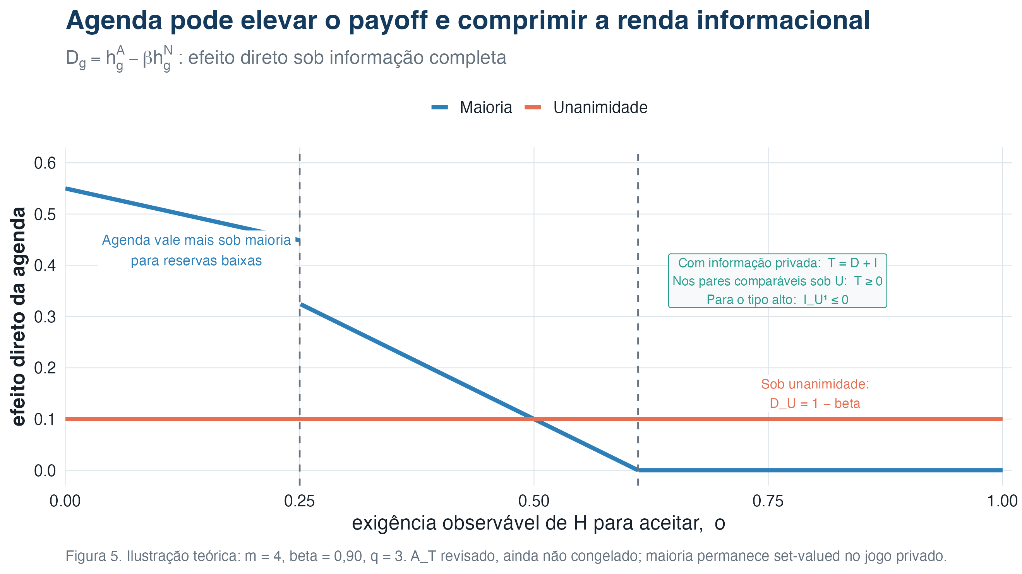

Slide 15
Quando os EUA de baixa exigência podem receber mais sob consenso
15
As cinco condições
1. Exigência mínima para aceitar parcialmente privada.
2. Maioria sem os EUA viável e capaz de contornar sua informação.
3. Consenso torna a objeção norte-americana incontornável no domínio modelado.
4. Crença alta sustenta pooling.
5. ΔRI₀(sU,sM) > G(o₀).
Sem agenda: preferência interina do tipo baixo. Com agenda: o ranking entre regras depende de D e I.

Slide 16
Três poderes, uma conclusão
16
Exigência externa
Pivotalidade
Agenda
Força fora da instituição.
Ausência de substituto para o voto.
Capacidade de escolher a proposta.
CONSENSO TRANSFORMA INFORMAÇÃO EM PODER QUANDO O VOTO INFORMADO É INCONTORNÁVEL.
AGENDA ELEVA A EXTRAÇÃO DIRETA, MAS PODE COMPRIMIR A PARCELA INFORMACIONAL.
Comparação institucional condicional; sem estágio endógeno de escolha da regra e sem teste de um episódio específico da OMC.

